Slide 1
温故知新
世界近现代政治格局的演变：
一战后形成：____________________ 二战后形成:_____________
美苏冷战结束后:
凡尔赛-华盛顿体系
两极格局

Slide 2

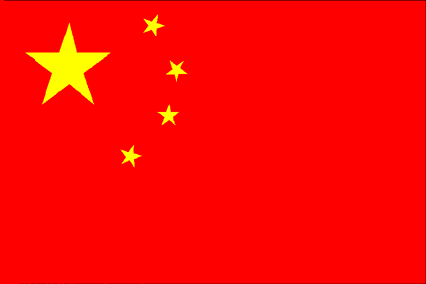
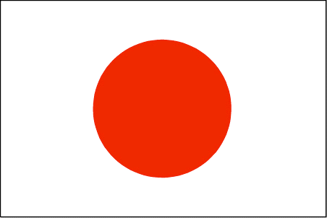


第19课
冷战后的世界格局

Slide 3
自主学习
1、了解冷战后世界格局的特点以及危及世界和平的因素。
2、了解各国为建立新的国际秩序作出的努力。

Slide 4
一、冷战后世界格局的特点
特点：总趋势走向缓和,_______与_______的主题。呈现缓和与紧张、和平与动荡并存局面，新的世界格局尚未形成，世界朝__________方向发展。
威胁世界和平与稳定的因素：____________、____________、____________、______________、______________等。
霸权主义的表现：
1、1999年，以美国为首的北约轰炸南斯拉夫联盟共和国；
2、2003年美国发动伊拉克战争；
和平
发展
多极化
霸权主义
地区冲突
民族矛盾
宗教纷争
恐怖主义

Slide 5
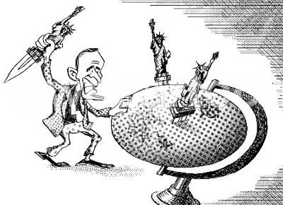
美国借“民主”推行霸权
霸权主义与地区冲突
人权高于主权
拥有大规模杀伤性武器
越过联合国
利用北约插手别国事务和地区争端

Slide 6
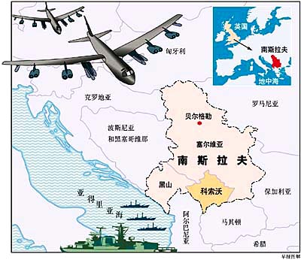


霸权主义与地区冲突
时间：1999年3月24日起共计78天轰炸。
起因：南联盟共和国反对科索沃独立
进程：以美国为首的北约介入科索沃危机，并绕过联合国，对南联盟进行轰炸，致使100万科索沃人流离失所，许多无辜平民伤亡 。
结果：南联盟军警撤出科索沃。
南斯拉夫联盟共和国

Slide 7
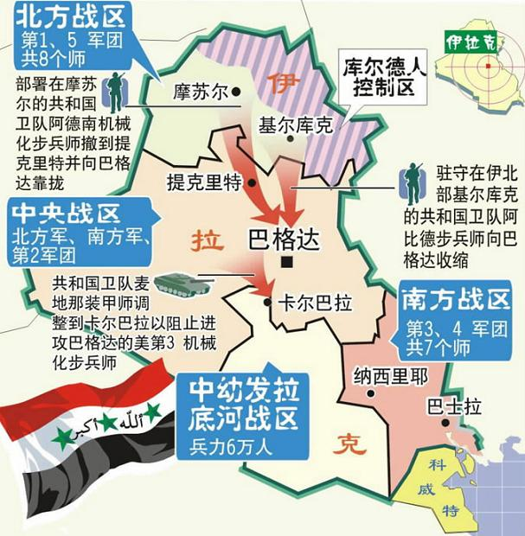
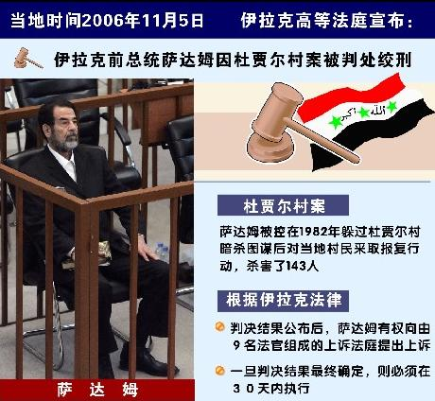
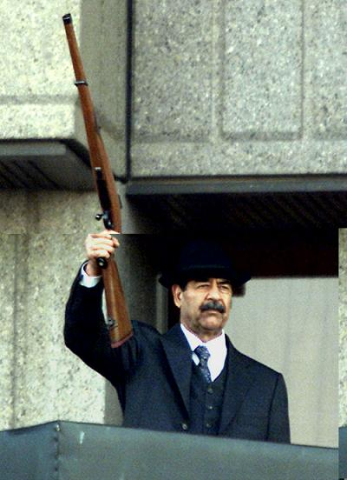
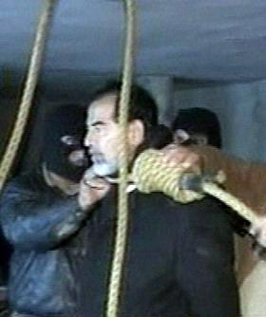
霸权主义与地区冲突
2003年3月20日10:35，美国总统布什以伊位克隐藏有大规模杀伤性武器并暗中支持恐怖主义为借口，发动伊拉克战争。伊拉克战争是美国推行全球战略扩张的重要步骤，是基于地源政治的战略考虑，推进美式民主、价值观，控制中东石油和意在暗算欧洲的一场不义之战。
萨达姆·侯赛因
伊拉克前总统
伊拉克战争（美伊战争、第三次海湾战争）
2006年12月30日萨达姆·侯赛因被判处绞刑

Slide 8
二、世界多极化趋势的发展
美
苏联解体
苏
两 极
格 局

Slide 9
二、世界多极化趋势的发展
欧盟
美
中
日
俄
多强
一超

Slide 10
二、世界多极化趋势的发展
时间：1991年苏联解体后
基本情况：“一超多强”局面初步形成(“一超”指________，“多强”指________、________ 、___________、___________ )，推动世界朝着 __________趋势发展。广大发展中国家成为了推动世界多极化趋势发展的一支力量。
中国应对多极化的措施：以经济建设为中心，大力发展生产力，提高综合国力，增强国际影响力；反对霸权主义和强权政治，加强国际间的交流和合作；倡导建立公正合理的国际经济、政治新秩序。
美国
欧盟
日本
俄罗斯
中国
多极化

Slide 11
三、建立国际新秩序的努力
不结盟运动
成立：__________年
影响：标志广大发展中国家成为国际舞台的一支重要力量,在一定程度上冲击着两极格局。
中国的努力：
（1）主张弘扬平等互信、包容互鉴、合作共赢的精神
（2）中国始终不渝走和平发展道路,奉行独立自主的和平外交政策
（3）中国反对霸权主义和强权政治,绝不干涉别国内政
1961

Slide 12
中国如何应对当前世界局势发展变化？
1、以经济建设为中心，大力发展生产力，加强综合国力；
2、反对霸权主义和强权政治，加强国际间的交流和合作；
3、倡导建立公正合理的国际经济、政治新秩序。

